Slide 1
2020 YKS SÜRECİ
YÜKSEKÖĞRETİM KURUMLARI SINAVI
TEMEL YETERLİLİK TESTİ(TYT)
ALAN YETERLİLİK TESTİ(AYT)
BİLGİLENDİRMESİ
Galip Öztürk M.T.AL. Rehberlik Servisi tarafından hazırlanmıştır.

Slide 2
YKS SINAVLARI:
BİRİNCİ AŞAMA: TEMEL YETENEK TESTİ (TYT)
İKİNCİ AŞAMA: ALAN YETERLİKİK TESTİ (AYT)
ve DİL TESTİ

Slide 3
2020 YKS BAŞVURUSU ve SÜRECİ
Sınavın Adı | Sınav Tarihi | Başvuru Tarihleri | Sonuç Açıklama Tarihi
Yükseköğretim Kurumları Sınavı 1. Oturum (TYT) | 20.06.2020 | 06.02.2020 03.03.2020 | 23.07.2020
Yükseköğretim Kurumları Sınavı 2. Oturum (AYT) | 21.06.2020- Öğleden Önce
Yükseköğretim Kurumları Sınavı 3. Oturum (YDT) | 21.06.2020-Öğleden Sonra

Slide 4
YKS BAŞVURUSU
Bu başvuruda adaylar TYT ve AYT başvurusunu yapacaklardır.
Dileyen adaylar sadece TYT’ye başvurup AYT’ye başvurmayabilir.
Bu başvuruyu yapmayan adaylar 2020 yılında üniversite sınavı ve tercihlerinde herhangi bir işlem yapamaz. Ve hak iddia edemez.

Slide 5
YKS BAŞVURU ÜCRETLERİ
TYT, AYT ve DİL Testi Başvuru Ücretleri: Her oturum için 70,00(yetmiş) TL’dir.

Slide 6
TYT NEDİR? (BİRİNCİ AŞAMA SINAVI) TEMEL YETENEK TESTİ
İlk aşama sınavı olup yükseköğretime geçiş yapmak isteyen tüm adayların girmesi gereken bir sınavdır.
Temel Yeterlilik, adayların sözel ve sayısal alanlarda sahip olmaları beklenen temel düzeyde bilgi, beceri, hazırbulunuşluk ve yetkinlikleri kapsar.

Slide 7
SÖZEL MANTIK (40 TÜRKÇE 20 SOSYAL)
Amaç Türkçe ve Sosyal soruları ile;
Türkçeyi doğru kullanma, okuduğunu anlama ve yorumlama, kelime hazinesi, temel cümle bilgisi ve imla kurallarını kullanma becerileri ölçülecektir.
Adayın sosyal alanda ki beceri, kavrama muhakeme, akıl yürütme ve çıkarım noktalarında yeterliliğini ölçmektir.
Adayın Sosyal Bilimler alanına olan yatkınlığını ve temel bilgi birikimini ölçmek için yapılacaktır.

Slide 8
SAYISAL MANTIK (40 MATEMATİK 20 FEN)
Amaç Matematik ve Fen Soruları ile;
Temel matematik ve Fen Bilimleri alanında, bilim kavramlarını kullanma ve bu kavramları kullanarak işlem yapma, temel matematiksel ilişkilerden yararlanarak soyut işlemler yapma, temel matematik prensiplerini ve işlemlerini gündelik hayatta uygulama becerileri ölçülecektir.
Adayın Fen Bilimleri alanına olan yatkınlığını ve temel bilgi birikimini ölçmek için yapılacaktır.

Slide 9
TYT KAPSAMI
TARİH: 9-10. sınıf ve İnkılap Tarihi
Coğrafya: 9-10. sınıf
Felsefe (Ortak Zorunlu Felsefedir)
Din Kültürü: (Ortak Zorunlu)
Fizik, Kimya Biyoloji: 9. ve 10. sınıf.
Matematik: 9. ve 10. Sınıf (Mat-Geo Konuları)
Türkçe: Dil Anlatım Dersi ve Paragraf Konuları

Slide 10
TYT UYGULANIŞI
20 HAZİRAN 2020’DA CUMARTESİ GÜNÜ UYGULANACAKTIR
TEK SORU KİTAPÇIĞI DAĞITILACAKTIR.
SINAV SÜRESİ 120 SORU İÇİN 135 DAKİKADIR.
TYT BAŞLAMA SAATİ DUYURULACAKTIR.
AÇIK UÇLU SORU SORULMAYACAK VE 4 YANLIŞ BİR DOĞRUYU GÖTÜRECEKTİR.

Slide 11
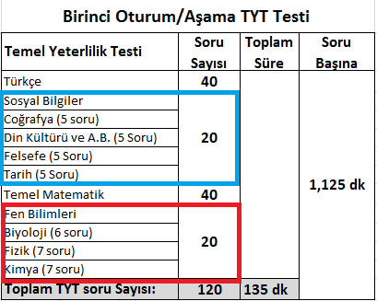
TYT SORU DAĞILIMLARI

Slide 12
ADAYLARA TAVSİYEMİZ
TYT sınavında adayların daha iyi hazırlanabilmesi için kaliteli ve edebi değeri olan kitapları okuması,
Matematik içinde analitik düşünme, problem çözme, soyut düşünebilme gibi yeteneklerini geliştirecek egzersizler yapmaları yerinde olur.

Slide 13
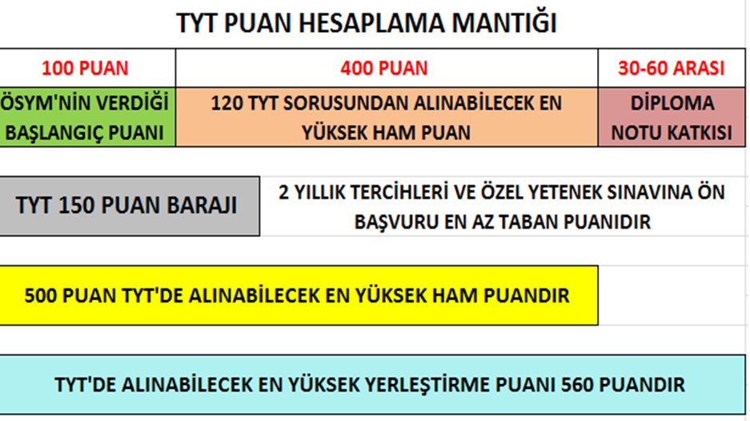

Slide 14
TYT’de ders başına her bir netin yaklaşık değeri
Der Adı | TYT Soru Sayısı | 1 Net Değeri | Toplam Puan Katkısı | TYT Test Ağırlıkları
Türkçe Testi | 40 | 3,3 | 132 | % 33
Matematik Testi | 40 | 3,3 | 132 | % 33
Sosyal Bil. Testi | 20 | 3,4 | 68 | % 17
Fen Bil. Testi | 20 | 3,4 | 68 | % 17

Slide 15
TYT SONUÇLARI NERELERDE KULLANILICAK
TYT’DE 150 HAM PUANIN ÜSTÜ:
* Önlisans programların (Örgün Açıköğretim) tercihinde,
* Özel yetenek sınavlarına ön başvuruda,
* İkinci aşama Alan Yeterlilik Sınavında puan hesaplanma hakkı verir.
Not: İkinci aşamaya giriş barajı olan, İlk aşamada 180 puan alma şartı 150 puana indirilmiştir.

Slide 16
TYT PUANI İLE ASKER ve POLİS MESLEK YÜKSEKOKULU ÖN BAŞVURULARI
Astsubay Meslek Yüksekokulu ön başvurusunda kullanılacaktır. Ön başvuru için kaç ham puan gerektiği başvuru sürecinde açıklanacaktır.
Polis Meslek Yüksekokulu ön başvurusunda kullanılacaktır. Bu okulun başvurusunda muhtemelen 250-280 aralığında bir ham puan istenecektir. (2018 başvurusunda 260 TYT puanı istenmiştir)

Slide 17
ÖNEMLİ DEĞİŞİKLİK:
KESİNLİKLE TYT (İLK AŞAMA) PUANI İLE 4 YILLIK YÜKSEKOKULLARA YANİ LİSANS PROGRAMLARINA ÖĞRENCİ ALIMI YAPILMAYACAKTIR.
YÜKSEKOKUL (4 YILLIK) KAZANMA HEDEFİ OLAN ADAYLARIN İKİNCİ AŞAMA AYT’YE GİRMELERİ VE BU YÜKSEKOKULLAR İÇİN GEREKLİ OLAN PUANLARI ALMALARI GEREKMEKTEDİR.

Slide 18
YKS’DE İKİNCİ AŞAMA SINAVI:
ALAN YETERLİLİK TESTİ
(AYT)

Slide 19
İKİNCİ AŞAMA AYT’YE GİRİŞ
ADAY TYT PUANINI BİLMEDEN AYT’YE GİRECEKTİR. (Not: Aday TYT’den 150 puanı geçememiş ise AYT’ye girmiş olsa bile AYT puanı hesaplanmayacaktır.)

Slide 20
AYT ANLATIMI (ALAN YETERLİLİK TESTİ)
YKS başvurusu 06 Şubat 2020-03 Mart 2020 tarihlerinde ÖSYS (TYT ve AYT aynı anda yapılacaktır)
TYT’de 150 ve üstü ham puan alan adaylar 2. aşama sınavında (AYT) puan hesaplama hakkına sahip olacaklardır.
TYT’de 150 puanı geçmiş ve AYT netleri ile aday AYT puan türlerinin her hangi birinde 180 ham puanı geçerse AYT barajını geçmiş olacaktır ve bu adayların yerleştirme puanları hesaplanacaktır.
Aday 180 puanı geçtiği AYT puan türünden tercih yapabilir.

Slide 21
AYT DERS KAPSAMLARI ve SORU SAYILARI

Slide 22
Tarih-1 ve Coğrafya-1 Kapsamı
Coğrafya-1: coğrafya öğretim programında belirtilen 9. ve 10. sınıf kazanımlarından oluşmaktadır
Tarih-1: Tarih dersinin 9 ve 10. sınıf tarih ve İnkılap Tarihi kazanımlarından oluşmaktadır.

Slide 23
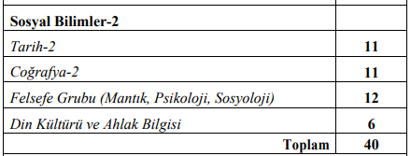
Sosyal Bilimler-2 Sınavı:

Slide 24
Sosyal Bilimler-2 Ders Kapsamları
Felsefe Grubu: Felsefe, Sosyoloji, Psikoloji ve Mantık Derslerinin tüm lise müfredatını kapsamaktadır.
Tarih-2 Coğrafya-2 derslerinin konu kapsamı; yukarıda belirtilen bu derslerin ortak konuları dışında kalan diğer tüm lise müfredatını kapsar.
Din dersinden muaf olan adaylar, ilave felsefe grubu sorularını yanıtlayacaktır.

Slide 25
Fen Bilimleri Sınavı: Bu derslerin tüm lise müfredatını kapsar.

Slide 26
Matematik Sınavı: Tüm Lise Matematik ve Geometri konularını kapsamaktadır. Yaklaşık 30 mat 10 geometri sorusu sorulacaktır
Matematik Soru Sayısı Toplam 40

Slide 27
Dil Sınavı:
İng. Alm. Frnsz. Rusça ve Arapça Dillerinden yapılır.
Aday bu 5 dilden birini seçerek Dil sınavına girer.
80 soru sorulacaktır.
O dilin tüm lise müfredatını kapsamaktadır.
Beş farklı dilden yapılacak sınavda tek puanlama ve sıra olacaktır.
120 dakika sınav süresi olacaktır.

Slide 28
AYT UYGULANIŞI
AYT’de adaya tek kitapçık verilecektir. Aday kendi tercih önceliğine göre istediği testten başlayarak, istediği kadar test yanıtlayabilir.
AYT’de açık uçlu soru sorulmayacaktır ve 4 yanlış bir doğruyu götürecektir.
Bu durumda adayın zamanı iyi kullanması açısından 2 veya 3 teste girmesi tavsiye olunur.
İkinci aşama sınavına 4 testten birden girilmesi zaman baskısı oluşturacaktır.
4 teste birden hazırlanmanın hiç gereği yoktur, lütfen kazanmak istediğiniz programı önceden seçiniz.

Slide 29
ALAN YETERLİKİK TESTİ SÜRELERİ

Slide 31
2020 AYT SAYISAL PUAN HESAPLAMASINDA NETLERİN YAKLAŞIK DEĞERLERİ

Slide 32
2020 AYT EŞİT AĞIRLIK PUAN HESAPLAMASINDA NETLERİN YAKLAŞIK DEĞERLERİ

Slide 33
2020 AYT SÖZEL AĞIRLIK PUAN HESAPLAMASINDA NETLERİN YAKLAŞIK DEĞERLERİ

Slide 34
2020 AYT -DİL PUAN HESAPLAMASINDA NETLERİN YAKLAŞIK DEĞERLERİ

Slide 35
HATIRLATMALAR
TYT’de 150 ham puanı geçemeyen adayın YKS puanı hesaplanmaz.
TYT netleri YKS puanını hesaplamada kullanılır.
AYT başarısı / başarısızlığı TYT puanını etkilemez.
Aday AYT’de 180 ham puanı geçmese de, TYT ham puanında 150’yi geçtiği için, TYT puanı ile tercih yapabilir.
AYT ise TYT+AYT ve OBP bileşimi ile hesaplanmaktadır.

Slide 36
AYT puanları birbirinden bağımsız hesaplanır
AYT puanı hesaplanırken her alan için o alana kaynaklık eden iki AYT testi kullanılır.
Örnek: AYT’de 3 teste giren adayın (MAT, FEN, Edebiyat Sos-1) sayısal puanı hesaplanırken Mat ve Fen testleri dikkate alınır, Edebiyat-sos-1 netleri Sayısal puanını etkilemez.
Aynı şekilde bu adayın Eşit Ağırlık Puanı hesaplanırken de Mat ve Edebiyat Sos-1 netleri dikkate alınır, Fen netleri dikkate alınmaz.

Slide 37
BAŞARI SINIRLAMASI ŞARTI:
Tıp : 50.000 (Sayısal puanda)
Diş Fakültesi : 80 000 (Sayısal puanda)
Eczacılık : 100 000 (Sayısal puanda)
Hukuk : 125.000 (EA Puanda)
Mimarlık : 250.000 (Sayısal puanda)
Öğretmenlikler: 300.000 (Say-EA-Söz-Dil Puanda)
Mühendislikler: 300.000 (Sayısal puanda)
(Su, Orman ve Ziraat mühendislikleri hariç)
Adayların bu programları tercih edebilmeleri için ilgili puan türlerinde, belirtilen başarı sırası içinde olması gerekmektedir.

Slide 38
MTOK Aynen devam edecektir
Meslek lisesi mezunlarının alanları ile ilgili 2 yıllık önlisans programları için aldıkları ek puan hakkı TYT’de devam etmektedir.
30/03/2012 tarihinden önce meslek lisesi mezunu yada öğrencisi olan adayların ilgili lisans programları için aldıkları ek puan hakkı devam etmektedir.

Slide 39
YKS ALANLARI VE PUAN TÜRLERİ:
TÜRKÇE SOSYAL / SÖZEL ALAN:
SÖZEL (SÖZ)
AYT’DE GİRMESİ GEREKEN SINAVLAR
YKS’DE EDEBİYAT - SOSYAL BİLİMLER 1 SINAVI 40 SORU
ve
SOSYAL BİLİMLER 2 SINAVI 40 SORU

Slide 40
EŞİT AĞIRLIK / TÜRKÇE MATEMATİK ALAN
EŞİT AĞIRLIK (EA)
AYT’DE GİRMESİ GEREKEN SINAVLAR
YKS’DE EDEBİYAT - SOSYAL BİLİMLER 1 SINAVI 40 SORU
ve
MATEMATİK SINAVI 40 SORU

Slide 41
SAYISAL / MATEMATİK FEN ALAN
SAYISAL(SAY)
AYT’DE GİRMESİ GEREKEN SINAVLAR
FEN BİLİMLERİ SINAVI 40 SORU
ve
MATEMATİK SINAVI 40 SORU

Slide 42
ADAYLARA TAVSİYEMİZ
Adaylar hedeflerini iyi belirleyip çalışmalarını ona göre netleştirmeli,
Adayların öncelikle YÖK, ÖSYM, MEB ve diğer resmi kurumların duyuru ve kılavuzlarını takip etmelerini öneririz.

Slide 43
TÜM ÜNİVERSİTE ADAYLARINA BAŞARILAR DİLERİZ
Galip Öztürk Mesleki ve Teknik Anadolu Lisesi Rehberlik Hizmetleri Yürütme Kurulu
Güncelleme/Düzeltme: 02/03/2020
Önemli Not: İş bu çalışma rehberlik amacını taşımakta olup verilerde ortaya çıkabilecek hata, eksiklik vb. sorumluluk kabul edilmemektedir…

